Slide 1
углеводы
Маслак Марина Николаевна,
учитель химии ГБОУ школы № 477,

Slide 2
Содержание
Классификация углеводов
Строение и свойства глюкозы
Фруктоза - изомер глюкозы
Сахароза как представитель моносахаридов
Крахмал, целлюлоза - природные полимеры

Slide 3
История названия
Первые представители класса по составу отвечали общей формуле
C_{m}(H₂O)_{n}
то есть : m C * n H₂O

Slide 4
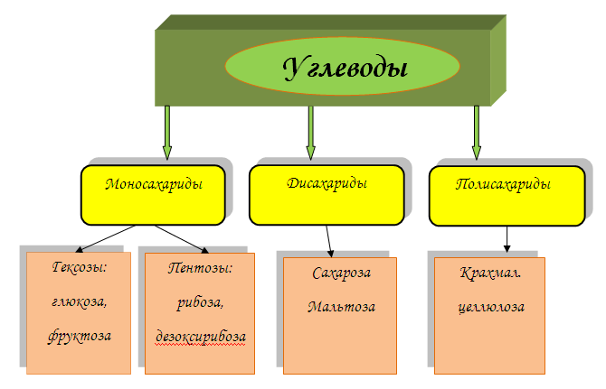
Классификация углеводов

Slide 5
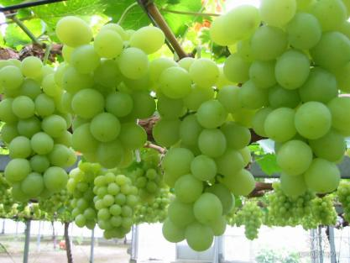
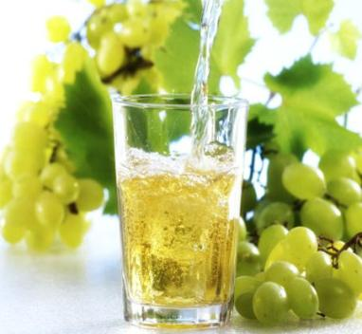
Глюкоза - виноградный сахар
встречается почти во всех органах растения в плодах,
корнях, листьях,
цветах;
особенно много глюкозы
в соке винограда и
спелых фруктах, ягодах.

Slide 6
Нахождение в природе
В растениях моносахариды являются первичными продуктами фотосинтеза

Slide 7
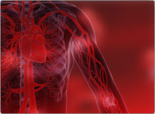
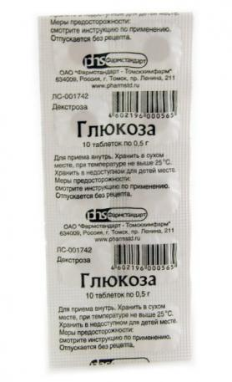
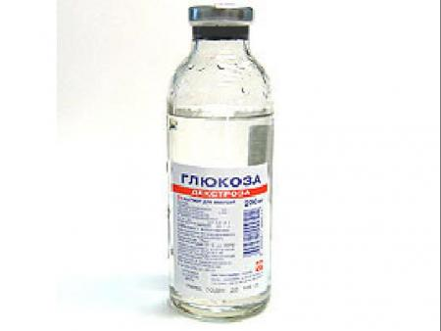
глюкоза присутствует в животных организмах;
в крови человека ее содержится примерно 0,1 %.

Slide 8
Физические свойства глюкозы
бесцветное кристаллическое вещество,
хорошо растворимое в воде,
сладкое на вкус (лат. «глюкос» – сладкий).

Slide 9
Состав глюкозы
С Н О
Каково строение глюкозы?
Какие функциональные группы присутствует в молекуле глюкозы?
6
12
6

Slide 10
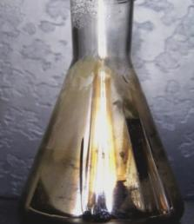
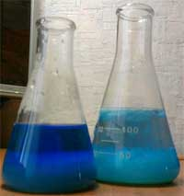
Реакции, подтверждающие строение глюкозы
Реакция серебряного зеркала
Взаимодействие с гидроксидом меди(II)

Slide 11
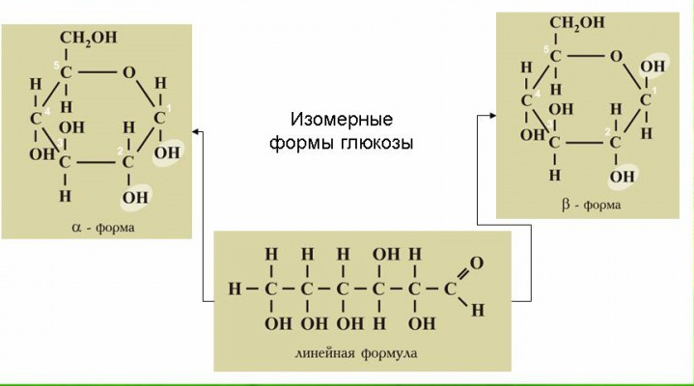
Строение молекулы

Slide 12
Вывод:

Slide 13
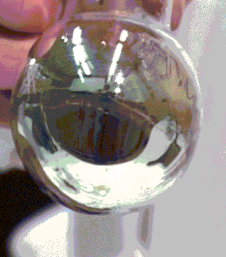
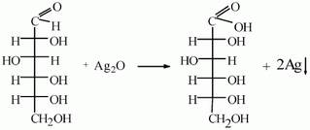
Реакции по альдегидной группе:
1.
.

Slide 14
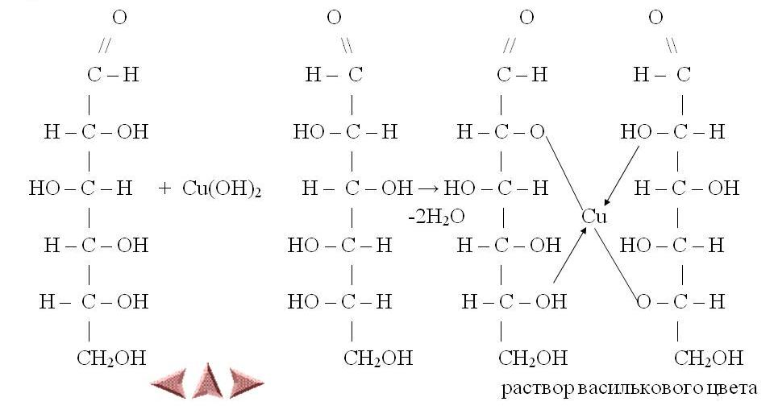
Реакции с участием гидроксильных групп

Slide 15
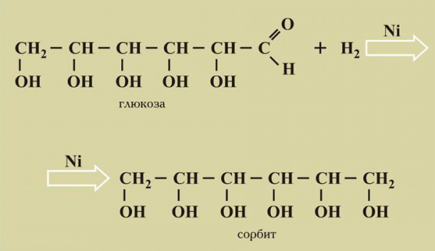
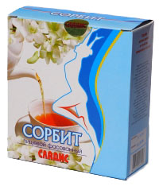
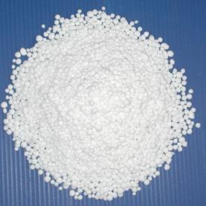
Восстановление глюкозы

Slide 16
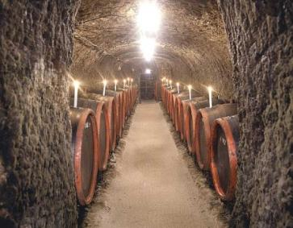
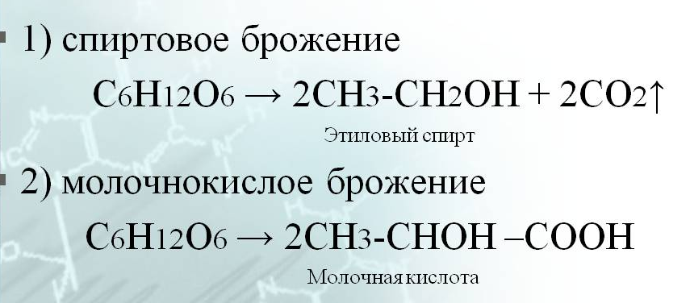
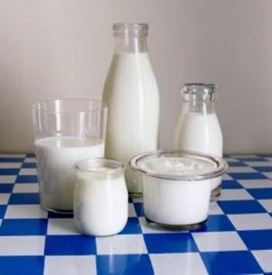
Специфические свойства

Slide 17
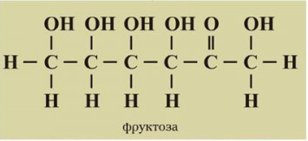
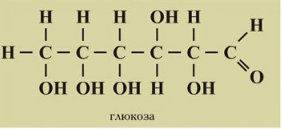
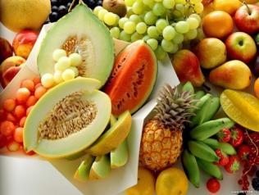
Фруктоза – фруктовый сахар
Изомер глюкозы

Slide 18
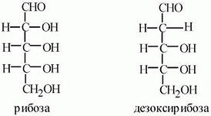
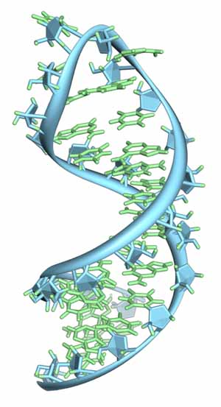
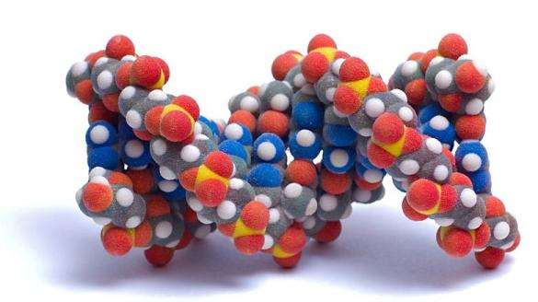
Пентозы
С Н О
С Н О
5
10
5
5
10
4

Slide 19
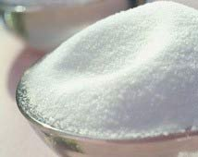
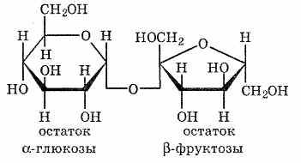
Дисахариды
Представители: целлобиоза, мальтоза, сахароза;
Молекулы состоят из двух циклических молекул моносахаридов;
Строение сахарозы:

Slide 20
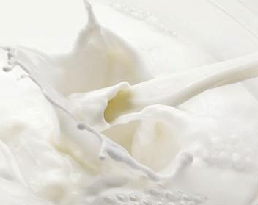
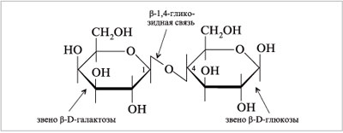
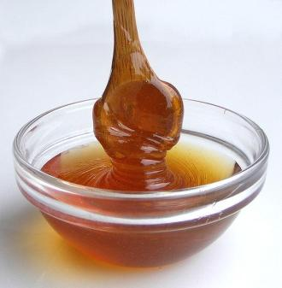
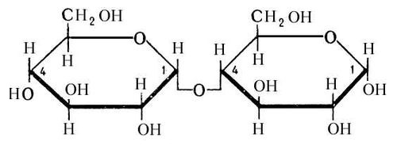
С Н О
12
22
11
Лактоза – молочный сахар,
Мальтоза – солодовый сахар.

Slide 21
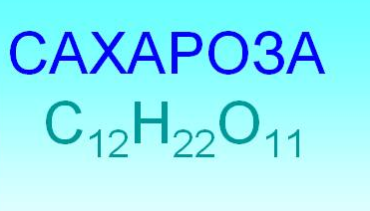
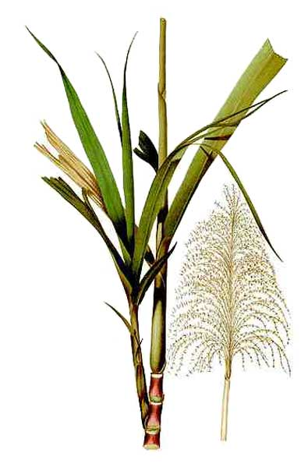
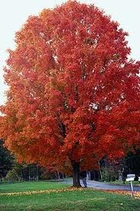
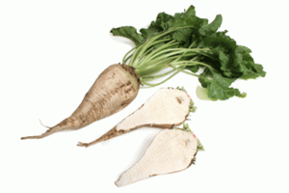
свекловичный или
тростниковый сахар

Slide 22
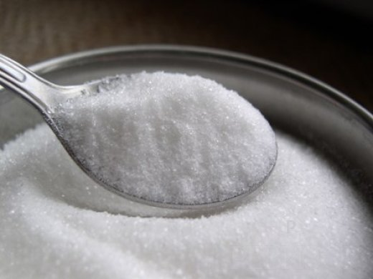
Физические свойства сахарозы
Твердое,
бесцветное,
кристаллическое вещество,
хорошо растворимое в горячей воде.

Slide 23
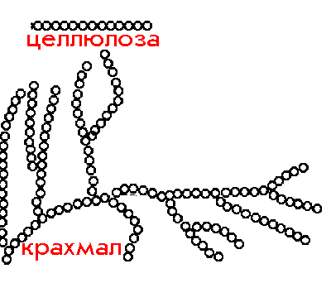
Полисахариды: крахмал, целлюлоза
(С Н О )
6
10
5
n
Полисахариды являются высокомолекулярными соединениями, содержащими сотни и тысячи остатков моносахаридов.

Slide 24
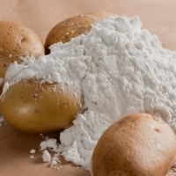
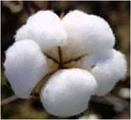
Полисахариды: состав и строение
Крахмал:
Целлюлоза
(С Н О )
6
10
5
n

Slide 25
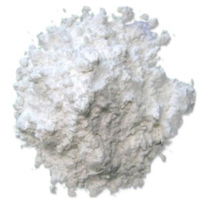
Физические свойства
Крахмал -
безвкусный порошок,
нерастворимый в холодной воде,
горячей воде набухает,
образуя клейстер.

Slide 26
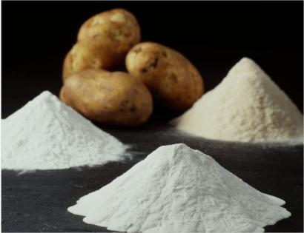
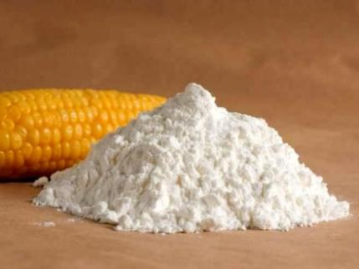
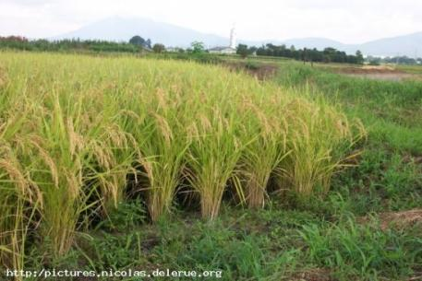
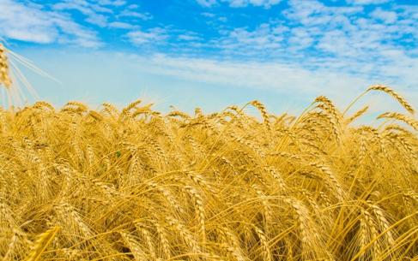
Нахождение в природе
Крахмал является запасным питательным материалом и содержится в растениях в виде крахмальных зерен

Slide 27
Химические свойства крахмала
Крахмал подвергается гидролизу. Конечным продуктом гидролиза является глюкоза
Взаимодействие крахмала с йодом – качественная реакция.

Slide 28
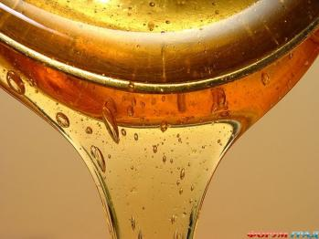
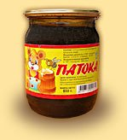
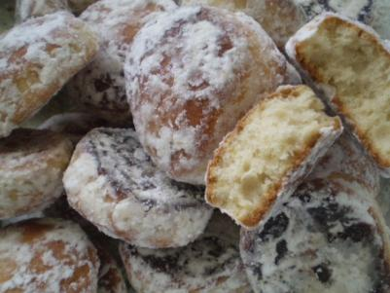
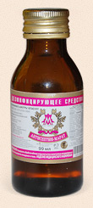
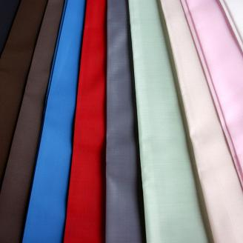
Применение крахмала
В пищевой
промышленности
Получение патоки
Получение этилового
спирта
В текстильной промышленности

Slide 29
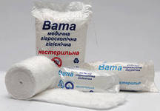
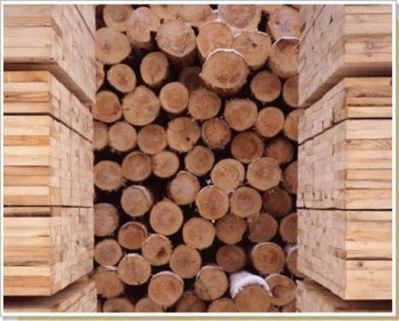
Целлюлоза или клетчатка
Целлюлоза — еще более распространенный углевод, чем крахмал.
Из него состоят в основном стенки растительных клеток:
древесина содержит до 60%,
в вате— до 90% целлюлозы.

Slide 30
Физико-химические свойства
белое твердое вещество,
нерастворимое в воде и в обычных органических растворителях,
обладает большой механической прочностью,
образует сложные эфиры с кислотами:

Slide 31
Применение целлюлозы
Текстильная
промышленность
Органический синтез
Производство бумаги и ВВ

Slide 32
Спасибо за внимание!

Slide 33
Источники информации:
http://www.xumuk.ru/biologhim
http://gatchina3000.ru
http://slovare.coolreferat.com
http://repetitor.h11.ru/docs/chem
http://www.lomonosov-fund.ru
http://school-sector.relarn.ru

